Slide 1
RC5 양자회로 구현
https://youtu.be/6595w2bUHKo

Slide 2
RC5
RC5 : 1994년 RSA security의 Rivest가 설계한 대칭키 암호
- AES 후보 RC6는 RC5를 기반으로 설계된 암호
가변적인 블록사이즈(32,64,128) 키 사이즈(0~2040bits), 라운드 수(0~255)를 가짐.
- 권장 블록 사이즈(64) 키 사이즈(128).
사용자는 응용프로그램에 적합한 보안 수준을 선택
사용자는 더 빠른 속도와 더 높은 보안 사이의 균형 선택
RC5는 메모리가 제한된 스마트 카드 또는 기타 장치에서 쉽게 구현될 수 있도록 낮은 메모리 요구

Slide 3
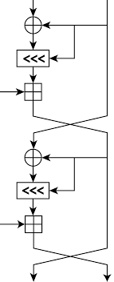
RC5
A | B
Feistel 구조
A =B = 32bits
XOR, rotation,add 연산
RC5는 데이터에 의존한 회전
-> 사전에 결정되지 않음.
key
1 round
Key schedule 단계:
ex) 12라운드일 때?
128비트 키로 26개의 32비트(word) 배열 S 생성
S 사이즈 = 2(라운드 수 +1)
key

Slide 4
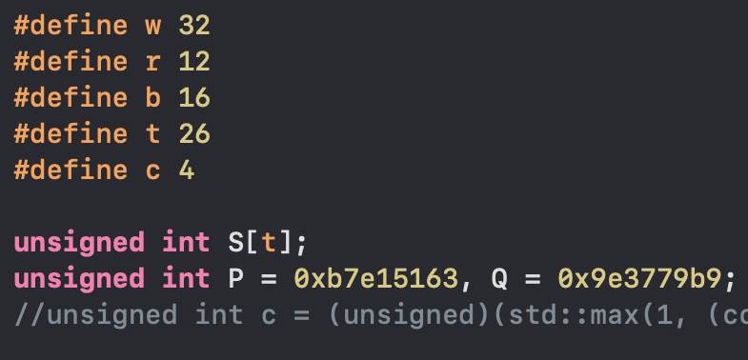
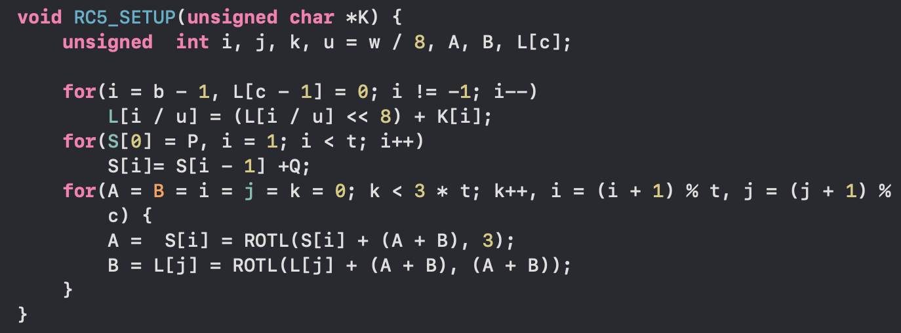
RC5 - c언어 구현
w = 워드
r = 라운드 수
b = 키 길이(byte) 16 x 8 = 128 (bits)
t = 확장된 키의 사이즈 2(r+1)
c = 워드 단위의 키 길이 32 x 4 = 128(bits)

Slide 5
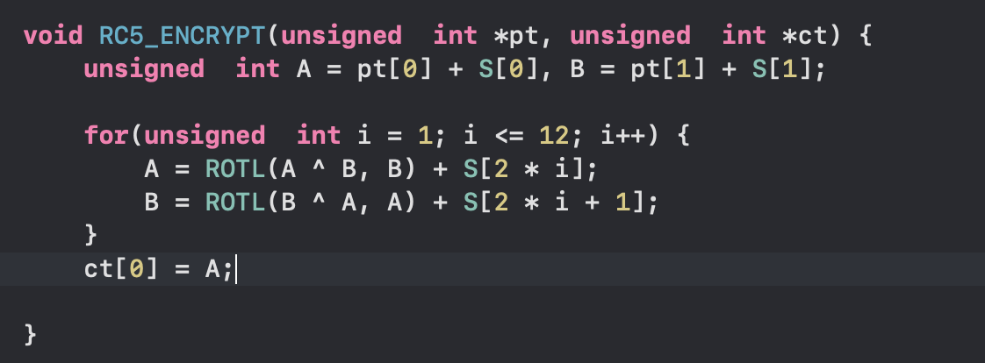
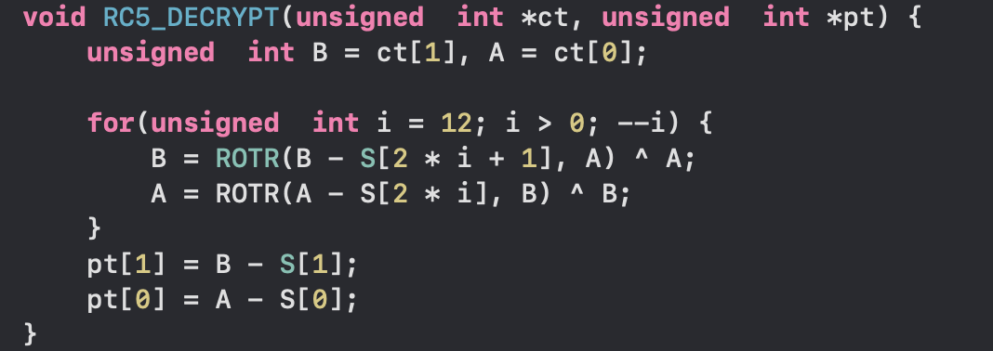
RC5 - c언어 구현
Key shedule에서 만든 배열 S를 가지고 연산
Left Rotation, add, XOR 연산 사용
대칭키 암호이기때문에 Decryption에서는 역순으로 연산진행.
Right Rotation , sub,XOR 연산 사용

Slide 6
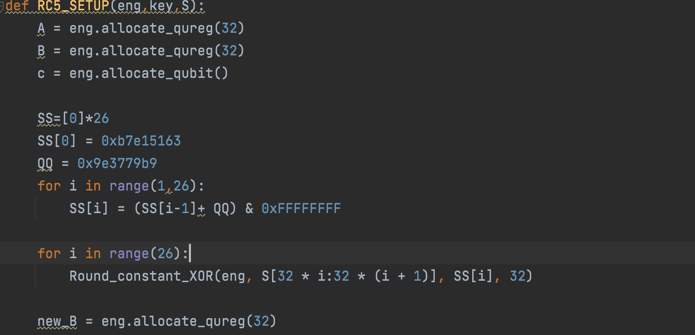
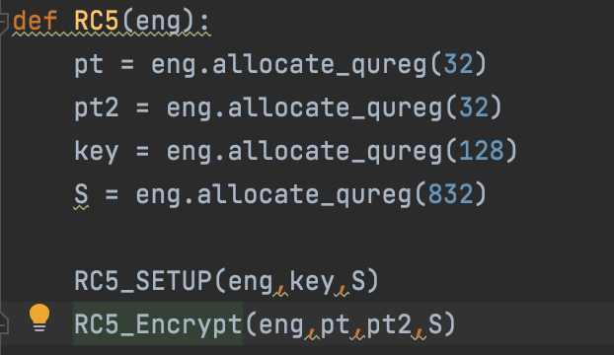
RC5 - 양자회로 구현
S = 32 x 26 = 832(bits)
SS = 1word(32bits) x 26
S = 832 (bits)

Slide 7
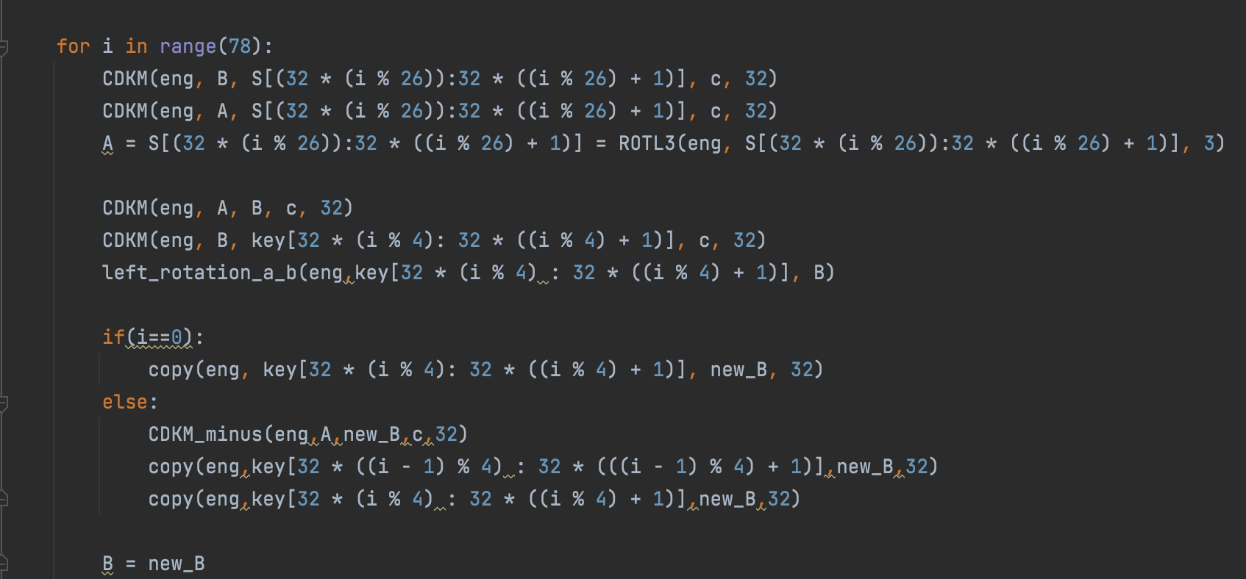
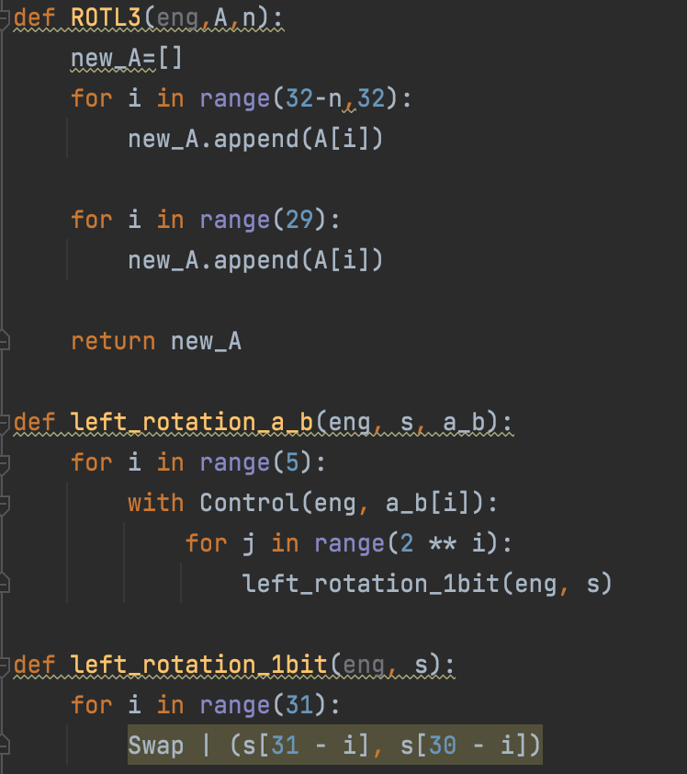


RC5 - 양자회로 구현
Ex). i+1라운드일때
B(new_B) = key[i]
B(new_B) = A+B
$$⋯$$ | $$2^{6}$$ | $$2^{5}$$ | $$2^{4}$$ | $$2^{3}$$ | $$2^{2}$$ | $$2^{1}$$ | $$2^{0}$$
$$⋯$$ | $$64$$ | $$32$$ | $$16$$ | $$8$$ | $$4$$ | $$2$$ | $$1$$

Slide 8
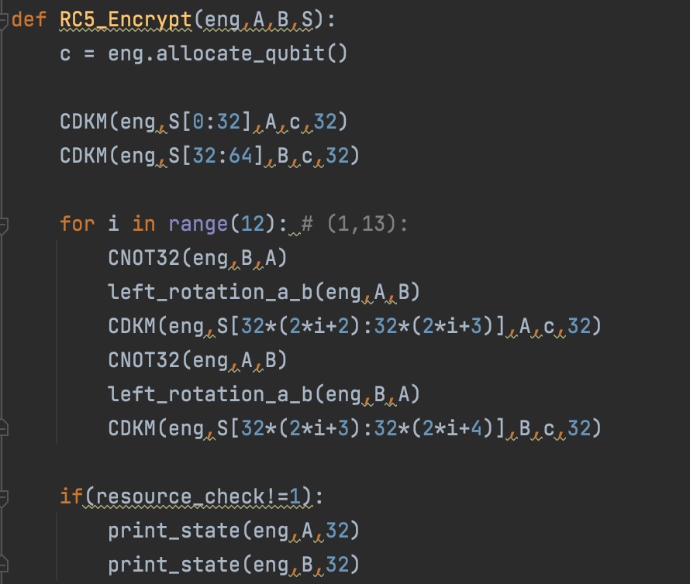
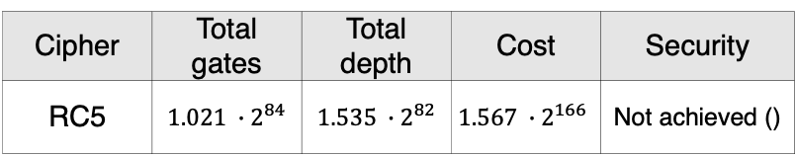
RC5 - 양자회로 구현
회로 구현 양자 비용
Cipher | Qubits | Clifford gates | T gates | Full depth
RC5 | 1122 | 394250 | 177051 | 256252
Grover 공격 비용
Cipher | Total gates | Total depth | Cost | Security
RC5 | $$1.021 ∙2^{84}$$ | $$1.535 ∙2^{82}$$ | $$1.567 ∙2^{166}$$ | Not achieved ()

